Slide 1
Патрік зюскінд

Slide 2
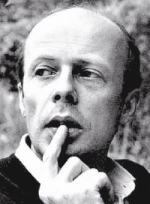
Патрік Зюскінд (нар. 1949) — німецький прозаїк і драматург. Як письменник отримав визнання в 1984 році, коли опублікував п’єсу «Контрабас». Відомий також як автор телевізійних сценаріїв, оповідань, роману «Парфумер», повісті «Голубка», виданої в Швейцарії в 1987 році.

Slide 3
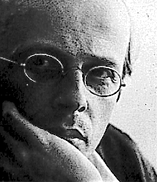
Роман "Парфумер" зробив Зюскінда в 1985 році одним з найвідоміших і найуспішних письменників сучасної німецької літератури. Роман і на сьогодні залишається однією з найбільш популярних книжок серед читачів Європи й Північної Америки. Патрік Зюскінд належить до числа найбільш знакових постатей кінця XX століття.

Slide 4
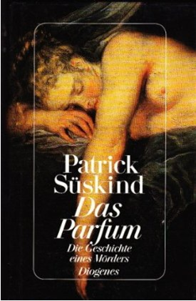
Сюжет нагадує легенду або виписки з історичної хроніки. Завдяки щасливому випадку головний герой Батіст Гренуй не був убитий матір'ю-старчихою при народженні. Він виріс без любові й дбання в годувальниці, з дитинства працював як віл і довгий час його єдиним прагненням було вижити на біологічному рівні.

Slide 5
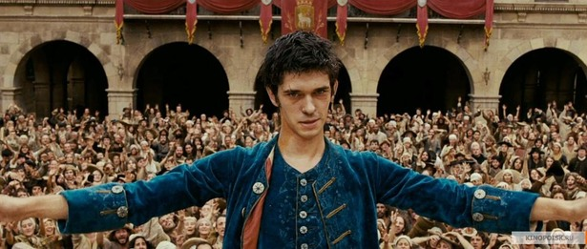
Зюскінд узявся довести, що геній і злочин - речі сумісні. Він підводить читача до думки про те, що сила генія може бути творчою або руйнівною залежно від того, що супроводжує його - любов чи ненависть. Якщо геній обирає шлях зла, безмірна сила його таланту знищує його самого й не залишає нічого корисного для світу. Тому історія й не зберігає імен таких людей.

Slide 6
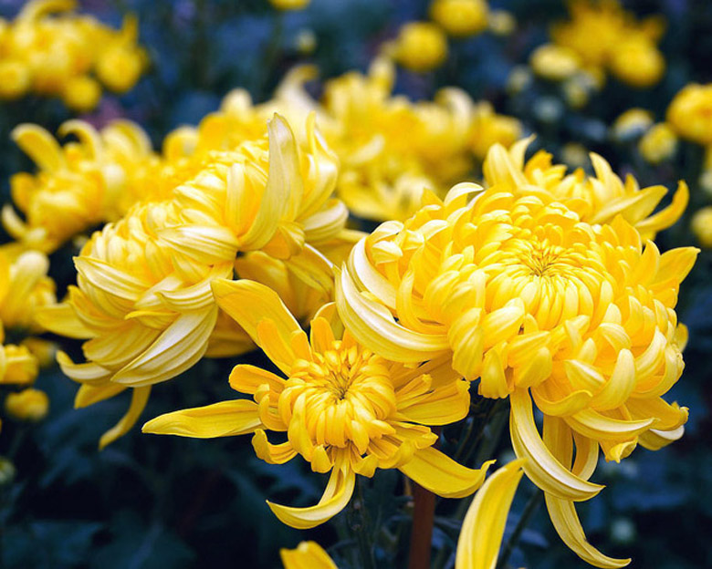
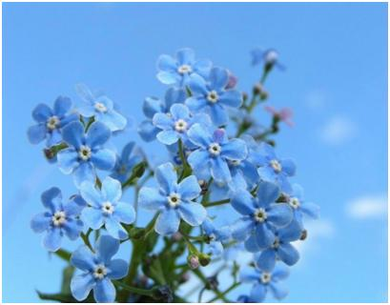
Якби я мала можливість подарувати квіти Патріку Зюскінду, я б подарувала йому жовті хризантеми та незабудки.
Незабудка – Спогади.
Хризантема (жовта) - Подяка. «Спасибі за те, що ти є!».

Slide 7
Дякую за увагу!

